Slide 1

Dossier Technique Amiante (DTA)
Etablissements de Santé et établissements Médico-Sociaux
MAJ mai 2023

Slide 2
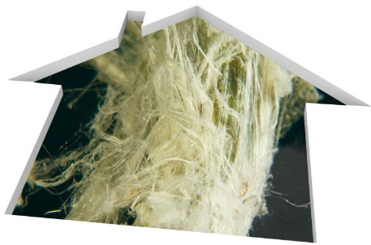
Sommaire
1. Amiante : éléments de contexte
2. Réglementation amiante
3. Dossier technique amiante DTA
4. Amiante et ES / EMS
5. Synthèse

Slide 3
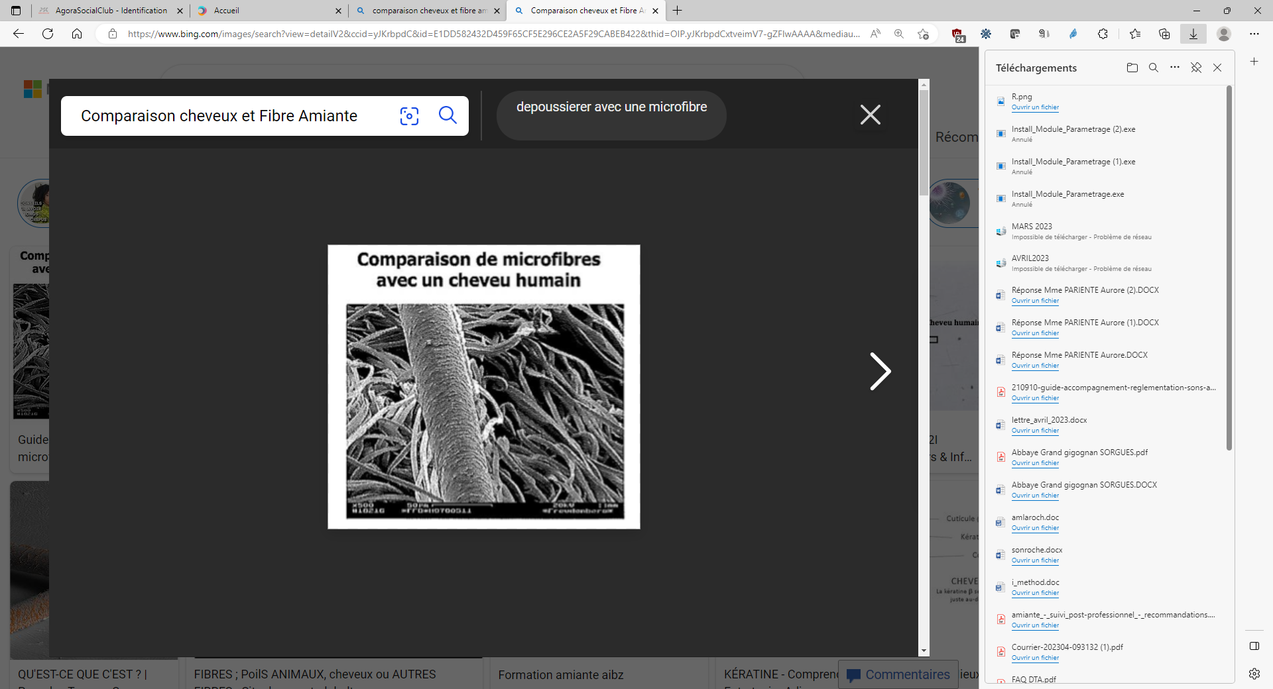
1. Amiante : éléments de contexte
Origine et utilisation Exposition
Minéral naturel, diamètre de l’ordre du μm soit 2000 et 3000 fois plus fine qu'un cheveu.
Isolant phonique, thermique, coupe-feu, résistance
très bas coût
pic d’utilisation dans les années 60-70
Professionnelle : travailleurs dans l’amiante, chantier naval, bâtiment…
Para-professionnelle: Bricolage/perçage de matériaux amiantés
Environnementale : proximité usines ou mines d’amiante, fréquentation d’un local avec amiante dégradé

Slide 4
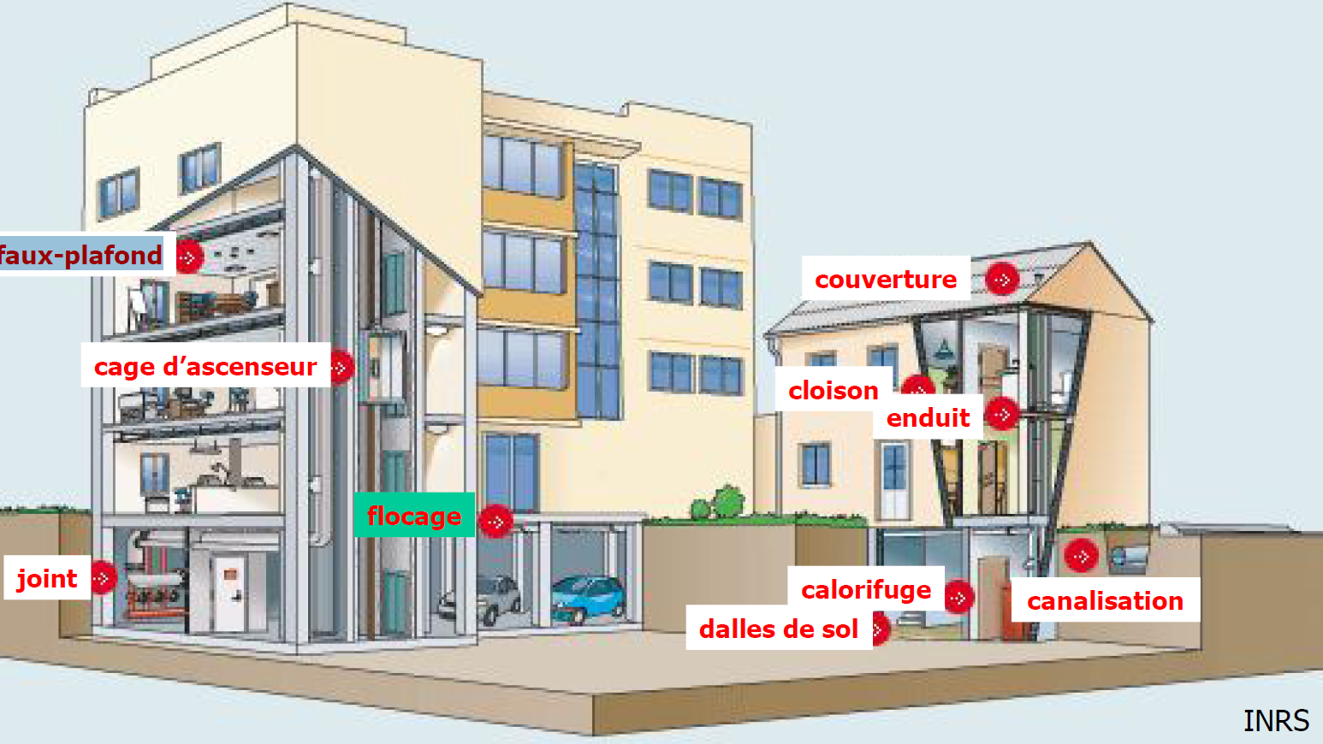
1. Amiante : éléments de contexte
Quelques localisations de matériaux amiantés dans les bâtiments...
Des matériaux susceptibles d’émettre spontanément des fibres (usure liée au vieillissement) => Liste A : Flocages, calorifugeages, certains faux-plafonds
Des matériaux émettant des fibres lorsqu’ils sont soumis à des actions mécaniques => Liste B : Amiante-ciment, revêtements de sols…
Amiante. Ce qu’il faut retenir - Risques - INRS

Slide 5

1. Amiante : éléments de contexte
Inhalation des fibres : difficultés d’élimination, accumulation => inflammation => asbestose, mésothéliome, cancer broncho-pulmonaire..
Temps de latence 30-40 ans (âge moyen diagnostic : 73 ans)
Bilan Santé Publique France 2019 :
1.100 nouveaux cas annuels de mésothéliomes de la plèvre (lié à la seule exposition à l’amiante)
Cancers du poumon (origine multifactorielle) : 10 à 15% des cas seraient liés à une exposition professionnelle à l’amiante (sur environ 40 000 cas de cancers du poumon par an)
Impact sanitaire

Slide 6
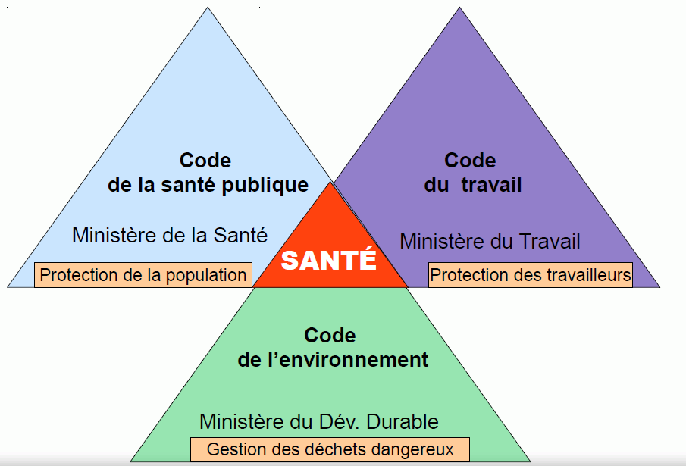
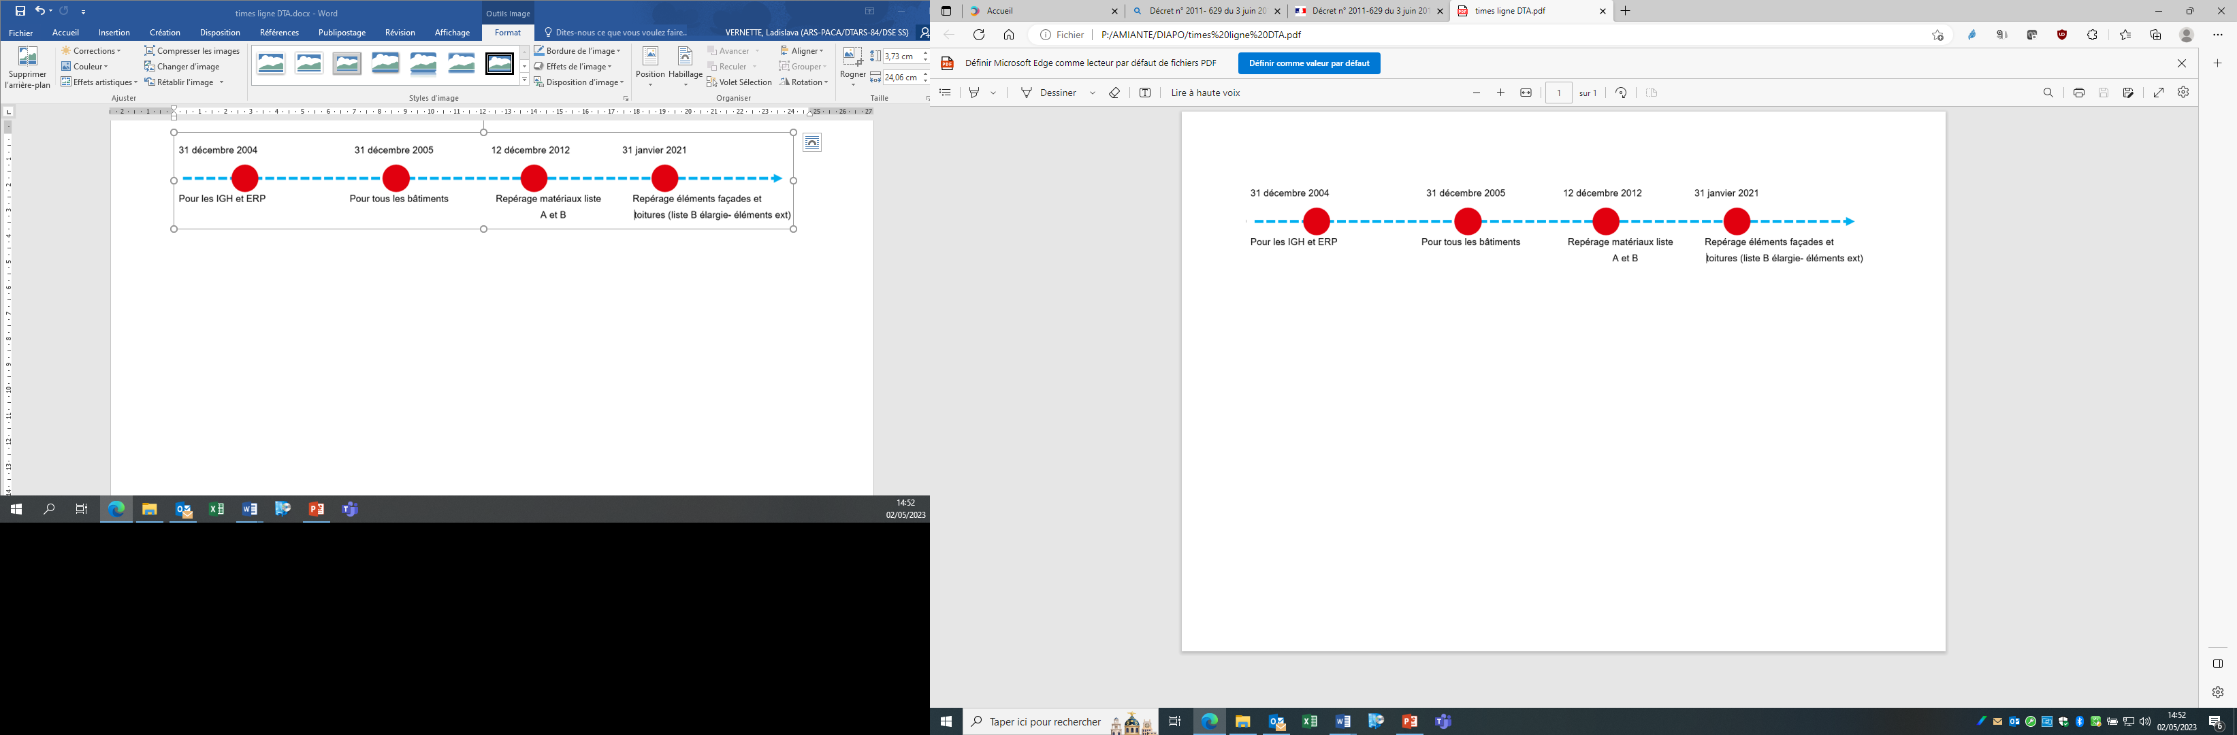
2. Réglementation amiante
Cadre réglementaire général sur la gestion des matériaux amiantés
1975 : début de la prévention réglementaire du risque amiante en France
1996 : réglementation sur le repérage des matériaux et de leur état de conservation
1er janvier 1997 : interdiction totale de l’amiante en France (importation, exportation, mise en vente…)

Slide 7
2. Réglementation amiante
Obligations du propriétaire en matière de repérage de l’Amiante
Faire effectuer des repérages de matériaux et produits contenant de l’amiante
Faire effectuer les travaux de mise en sécurité ou un suivi de l’état des matériaux en place si nécessaire
Élaborer des documents rassemblant les informations relatives à la présence de ces matériaux et produits.
Mettre à disposition les documents pour les occupants, les travailleurs…
La responsabilité incombe aux propriétaires des immeubles ou aux exploitants (cas particuliers)
Décret n° 2011-629 du 3 juin 2011 relatif à la protection de la population contre les risques sanitaires liés à une exposition à l'amiante dans les immeubles bâtis - Légifrance (legifrance.gouv.fr)

Slide 8
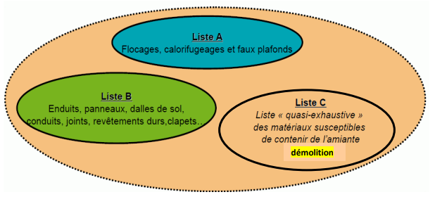
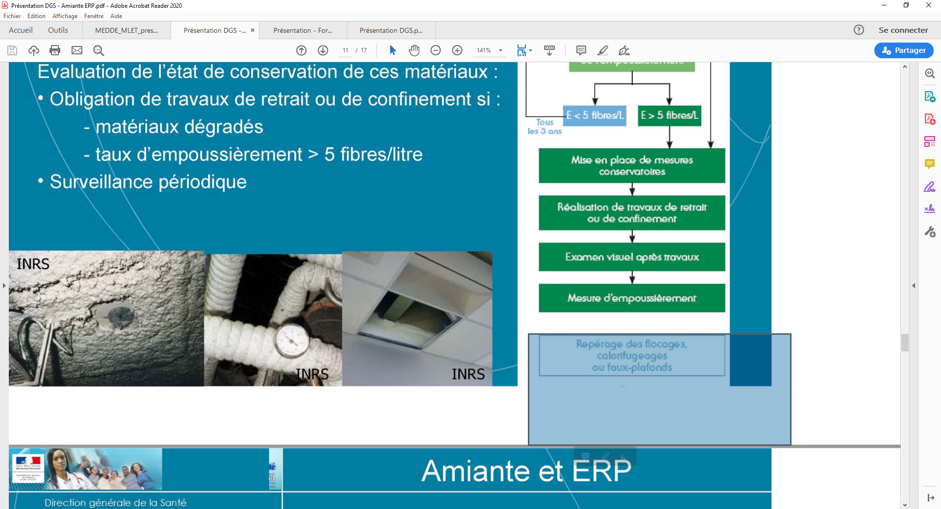
2. Réglementation amiante
Décret du 3 juin 2011 lié au Code de la santé publique
Distinction de 3 listes de matériaux (Article Annexe 13-9 - Code de la santé publique - Légifrance (legifrance.gouv.fr)

Slide 9
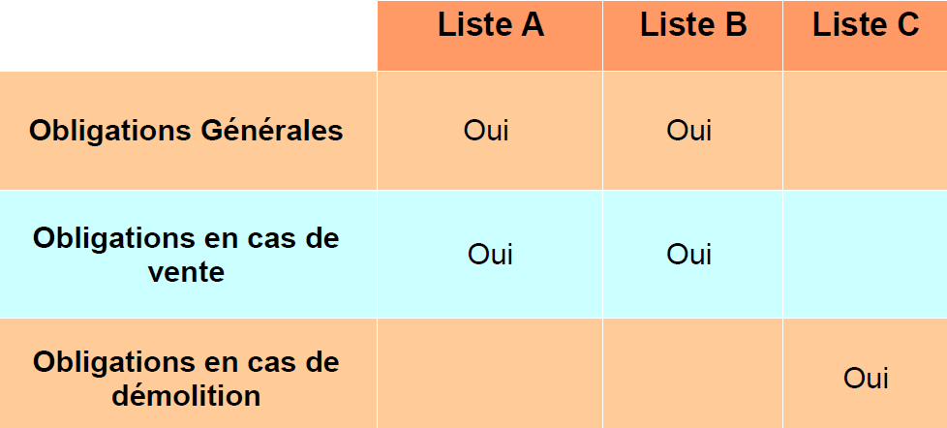

2. Réglementation amiante
Obligations de propriétaires en matière de repérage de l’Amiante (hors habitation)
Permis de construire < 1997

Slide 10
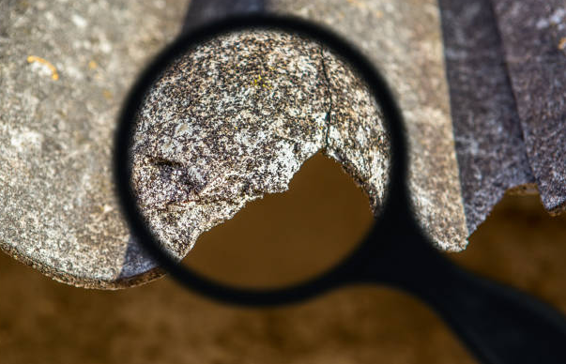
2. Réglementation amiante
Objectifs des repérages des matériaux et produits des listes A, B et C (CSP)
Rechercher la présence des matériaux et produits contenant de l’amiante (sans sondage destructif pour liste A et B)
Identifier et localiser les matériaux qui contiennent de l'amiante
Évaluer l'état de conservation des matériaux et produits contenant de l'amiante (pour liste A et B)
Informer de la présence d’amiante (employés, population et entreprises en cas de travaux, démolition liste C)

Slide 11
2. Réglementation amiante
Repérage des matériaux et produits de la liste A
Objectif : Gestion des matériaux les plus à risque, susceptibles d’émettre spontanément des fibres (usure liée au vieillissement)
Évaluer l'état de conservation des matériaux et produits contenant de l'amiante (selon examen visuel fixé par arrêté) :
Flocage et calorifugeages : protection physique, état de surface et de dégradation, niveau d’exposition aux circulations d’air, aux chocs et vibrations
Faux plafonds : état de dégradation, niveau d’exposition aux circulations d’air, aux chocs et vibration
=> Résultat d’évaluation et préconisations :
N1 : Évaluation périodique de l’état de conservation
N2 : Mesure d’empoussièrement (=> évaluation périodique ou retrait/encapsulage)
N3 : Retrait / encapsulage
Article R1334-20 - Code de la santé publique - Légifrance (legifrance.gouv.fr)
Arrêté du 12 décembre 2012 relatif aux critères d'évaluation de l'état de conservation des matériaux et produits de la liste B contenant de l'amiante et du risque de dégradation lié à l'environnement ainsi que le contenu du rapport de repérage - Légifrance (legifrance.gouv.fr)

Slide 12
2. Réglementation amiante
Repérage des matériaux et produits de la liste B
Objectif : Gestion des principaux matériaux amiantés émettant des fibres lorsqu’ils sont soumis à des actions mécaniques
Évaluer l'état de conservation des matériaux et produits contenant de l'amiante (selon examen visuel fixé par arrêté) :
protection physique,
état de dégradation,
étendue de surface ,
risque de dégradation lié à environnement du matériaux
=> Résultat d’évaluation et préconisations :
EP : Evaluation périodique
AC1 : Action corrective de premier niveau (remise en état limité au remplacement, recouvrement, protection)
AC2 : Action corrective de second niveau (mesures de retraits les plus adaptées)
Article R1334-21 - Code de la santé publique - Légifrance (legifrance.gouv.fr)
Arrêté du 12 décembre 2012 relatif aux critères d'évaluation de l'état de conservation des matériaux et produits de la liste B contenant de l'amiante et du risque de dégradation lié à l'environnement ainsi que le contenu du rapport de repérage - Légifrance (legifrance.gouv.fr)

Slide 13
2. Réglementation amiante
Repérage des matériaux et produits de la liste C
Objectif : information des entreprises réalisant la démolition
Identifier et localiser les matériaux qui contiennent de l'amiante
Rechercher la présence de tout autre matériau et produit réputé contenir de l'amiante
Sondages destructifs
Le repérage « Liste C » n'inclut PAS D'EVALUATION de l'état des matériaux et produits
Arrêté du 26 juin 2013 relatif au repérage des matériaux et produits de la liste C contenant de l'amiante et au contenu du rapport de repérage - Légifrance (legifrance.gouv.fr)

Slide 14
2. Réglementation amiante
Constitution des documents basés sur les repérages
Sur la base du repérage des matériaux et produits de la liste A → Constitution du dossier amiante – parties privatives (DAPP)
Sur la base du repérage des matériaux et produits des listes A et B → Constitution du Dossier Technique amiante (DTA)
Sur la base du repérage des matériaux et produits de la liste C → Rapport de repérage avant démolition

Slide 15
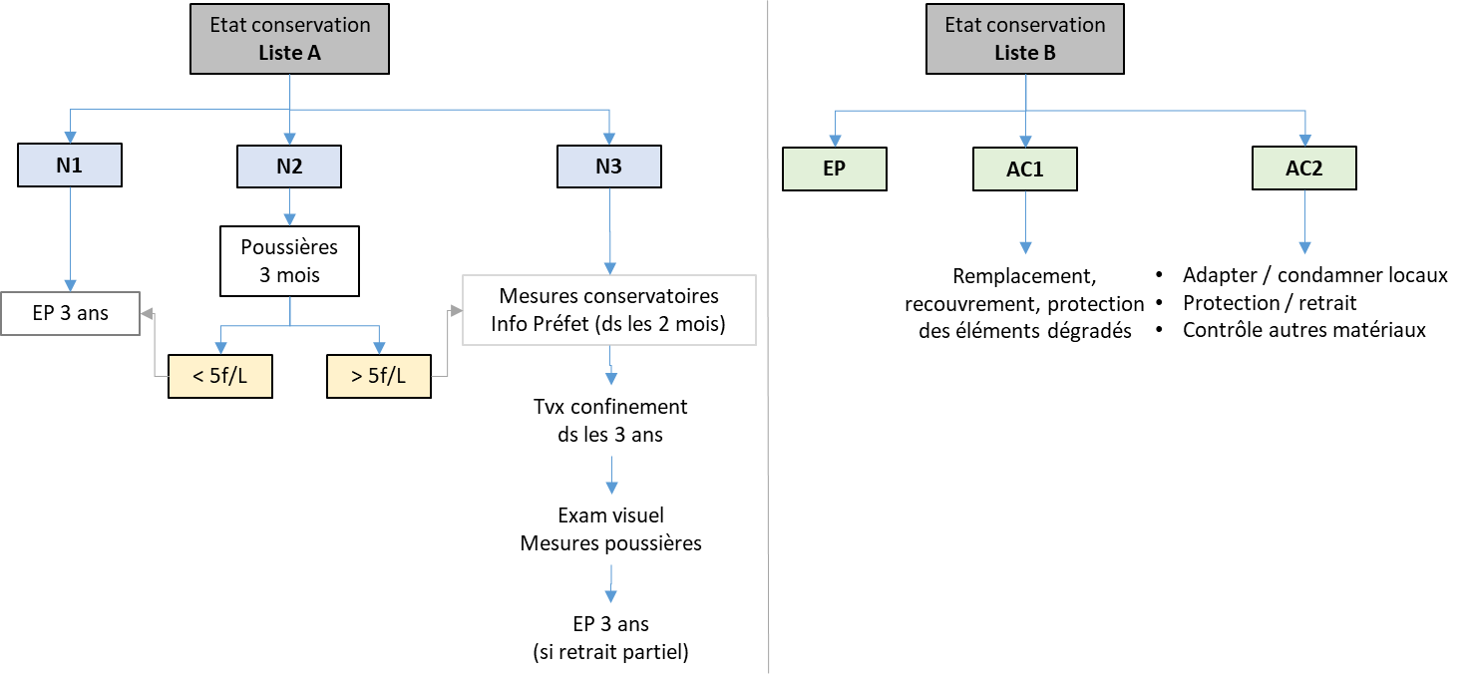
3. Dossier Technique Amiante
RAPPEL – Les suites données aux repérages sont à enregistrer dans le DTA :

Slide 16
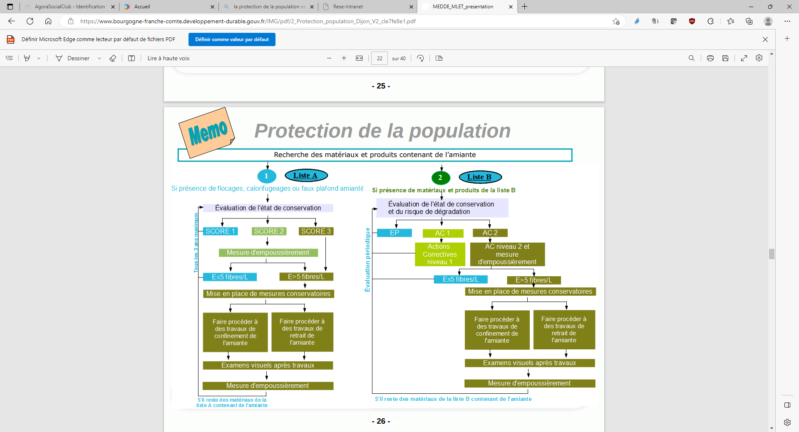
2. Réglementation amiante
Suites à donner aux repérages – si présence de matériaux ou produits de la liste A et/ou B
Recherche des matériaux et produits contenant de l’amiante

Slide 17
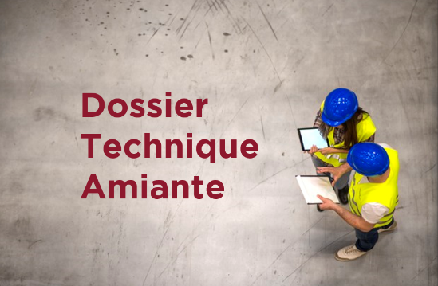
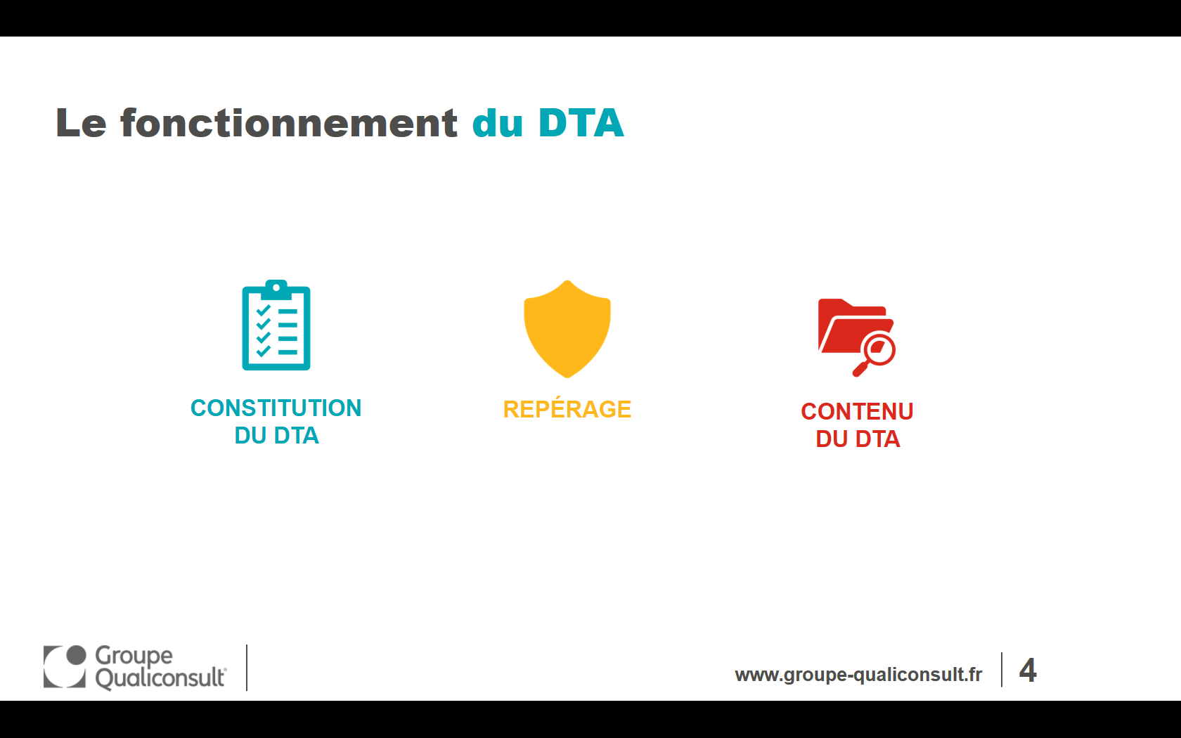
3. Dossier Technique Amiante
Le Dossier Technique Amiante, obligatoire depuis 2005 pour tous bâtiments construits dont le permis de construire a été délivré avant le 1er juillet 1997.
Ce document concerne tous les bâtiments et les parties privatives des immeubles d’habitation à l’exception des maisons individuelles.
Le fonctionnement du DTA
3 étapes:

Slide 18
3. Dossier Technique Amiante
Tout propriétaire d’un immeuble PC < 1 juillet 1997 =>constitution du DTA à partir du 1er repérage liste A et liste B:
Pour tout bâtiment à usage autre que habitation et pour les parties communes d’immeubles d’habitation collectives
Rappel:
1 DTA doit être constitué par immeuble bâti
1 seul document actualisé dans le temps

Slide 19
3. Dossier Technique Amiante
RAPPEL :
Listes A et B : des listes exhaustives de matériaux accessibles sans travaux destructifs.
Liste C: Liste non exhaustive des matériaux indissociables du bâtiment (leur recherche nécessite des travaux destructifs) – non concernés pour la constitution du DTA

Slide 20
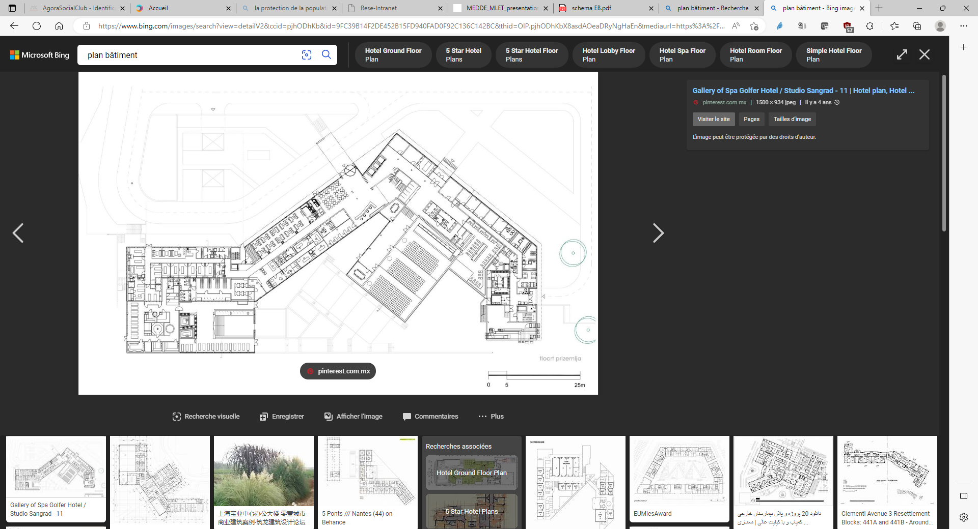
3. Dossier Technique Amiante
Il comporte :
Plans ou croquis des bâtiments ; date de délivrance du permis de construire ;
Rapports de repérage des matériaux et produits des listes A et B contenant de l'amiante ;
Localisation des matériaux contenant de l'amiante directement accessibles ;
Enregistrement de l’état de conservation de ces matériaux = évaluations périodiques de l'état de conservation ;
Mesures d'empoussièrement ;
Enregistrement des travaux de retrait et de confinement effectués et des mesures conservatoires mises en œuvre ;
Consignes de sécurité (procédures d’intervention et d’élimination des déchets) ;
Fiche récapitulative établie par le propriétaire ou l’exploitant.
Attestation écrites de communication du DTA
Modèles définis par Arrêté du 21 décembre 2012 relatif aux recommandations générales de sécurité et au contenu de la fiche récapitulative du « dossier technique amiante » - Légifrance (legifrance.gouv.fr)
Cette mission est réalisée par un opérateur de repérage dit diagnostiqueur, ayant obtenu un certificat de compétence (mention dans certains cas) délivré par un organisme accrédité par la COFRAC .
Annuaires des diagnostiqueurs : http://diagnostiqueurs.application.developpement-durable.gouv.fr/index.action

Slide 21
3. Dossier Technique Amiante
Communication - Mise à disposition du DTA
Article R1334-29-5 - Code de la santé publique - Légifrance (legifrance.gouv.fr)
Le DTA est tenu à la disposition :
Des occupants de l'immeuble
Des employeurs
Des représentants du personnel
Des médecins du travail lorsque l'immeuble comporte des locaux de travail
Ces personnes doivent être informées de l’existence et des modalités de consultation du dossier
Ce dossier est communiqué à certaines personnes et instances, sur leur demande et dans le cadre de leurs attributions respectives : exemple : a) Agents ou services mentionnés à l’article L. 1421-1 (ARS) .
Le propriétaire conserve une attestation écrite de la communication du dossier à ces personnes. La fiche récapitulative du DTA est communiquée dans un délai d'un mois après sa constitution ou sa mise à jour aux occupants de l'immeuble bâti et, si cet immeuble comporte des locaux de travail, aux employeurs.

Slide 22

3. Dossier Technique Amiante
Mise à jour du DTA

Slide 23
3. Dossier Technique Amiante
Mise à jour du DTA
Tout propriétaire d’immeuble bâti dont le permis de construire a été délivré avant le 1er juillet 1997 doit constituer, conserver et actualiser un dossier technique amiante ( DTA).

Slide 24
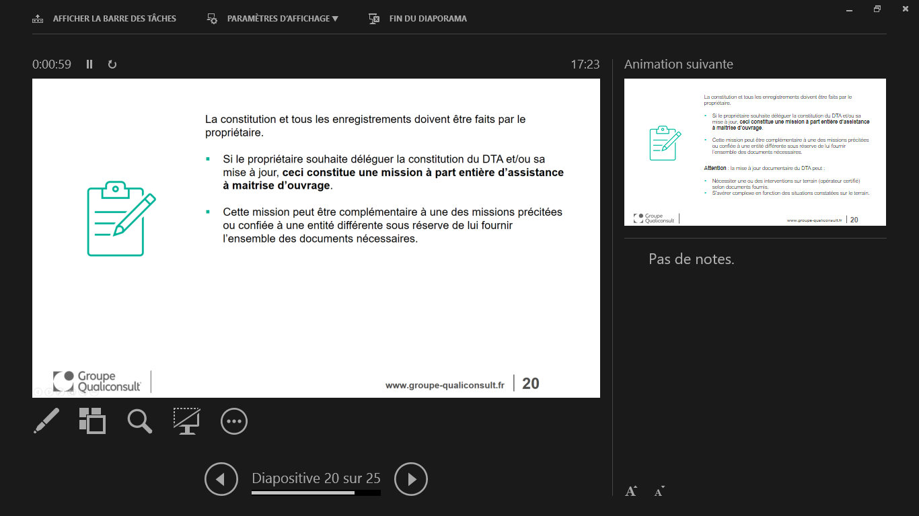
3. Dossier Technique Amiante
La constitution et tous les renseignements doivent être faits par le propriétaire.
Si le propriétaire souhaite déléguer la constitution du DTA et /ou sa mise à jour, ceci constitue une mission à part entière d’assistance à maîtrise ouvrage.
Cette mission peut être complémentaire à une mission précitées ou confiée à une entité différente sous réserve de lui fournir l’ensemble des documents nécessaires .
Attention : la mise à jour documentaire du DTA peut :
Nécessiter une ou des interventions sur terrain (opérateur certifié) selon documents fournis
S’avérer complexe en fonction des situations constatées sur le terrains

Slide 25
3. Dossier Technique Amiante
Mise à jour du DTA
Le DTA s’inscrit dans la durée car il suivra le bâtiment tout au long de sa vie.
Réglementairement obligatoire, le dossier doit être mis à jour dès qu’une action vis-à-vis de l’amiante a été réalisée.

Slide 26
3. Dossier Technique Amiante
Si des matériaux ou produits contenant de l’amiante (MPCA) des listes A et/ou B repérés : une évaluation périodique de leur état de conservation devra être réalisée par un diagnostiqueur certifié => enregistrement dans le DTA ( + MAJ fiche récapitulative)
Selon les conclusions d’évaluation périodique d’éventuelles mesures d’empoussièrement ou travaux de traitement à effectuer => action ou résultat à enregistrer dans le DTA ( + MAJ fiche récapitulative)
Si des travaux dans le bâtiment (y compris démolition) sont prévus, un repérage amiante avant travaux /démolition sont prévus, un repérage amiante avant travaux/démolition doit être réalisé => conclusions à enregistrer dans le DTA ( + MAJ fiche récapitulative)
Si un retrait ou confinement (encapsulage) de MPCA est réalisé (par une société certifiée –SS3) => enregistrement des travaux et des justificatifs (RFT = PRE +BSDA+ Mesures d’empoussièrements…) dans le DTA ( + MAJ fiche récapitulative)
Mise à jour du DTA

Slide 27
3. Dossier Technique Amiante
Mise à jour du DTA – Evolution réglementaire - Décret du 3 juin 2011
Les matériaux et produits contenant de l’amiante à repérer sont répartis en trois listes :
Liste A : les flocages, les calorifugeages et certains types de faux-plafonds, pouvant libérer des fibres d’amiante du seul fait de leur vieillissement,
Liste B : les matériaux tels que les plaques d’amiante-ciment, les dalles de sol en vinyle amiante ou les conduits de vide-ordures, dans lesquels l’amiante est lié à un autre matériau solide, pour lesquels le risque de dispersion des fibres intervient notamment à l’occasion de travaux + ajout des éléments extérieurs à rechercher : toitures, bardages, façades légères et conduits en toiture et façade => MAJ des repérages avec liste B étendue à effectuer avant le 1er février 2021
Liste C : les matériaux et produits contenant de l’amiante à repérer avant une démolition

Slide 28
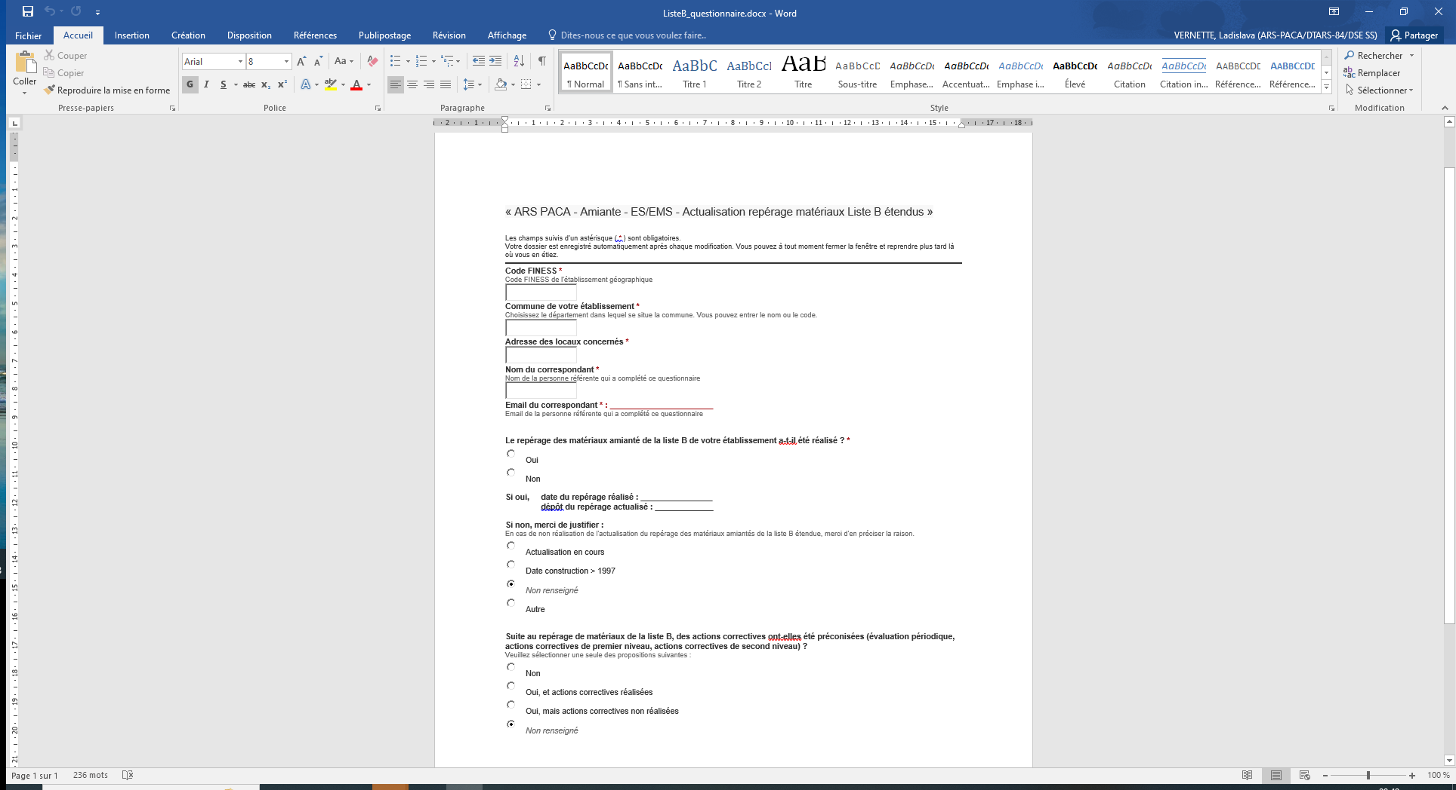
Actualisation du repérage des matériaux de la liste B des ES EMS (PC < 1997)
Déclaration de la situation de l’actualisation sur la plateforme internet => tous les ES EMS :
https://demat.social.gouv.fr/commencer/ars-paca-amiante-es-ems-actualisation-liste-b
Transmission avec ce questionnaire de la copie de la fiche récapitulative du DTA (téléchargement)
Quels établissements sont concernés par cette enquête ?
Questionnaire à l’attention des ES EMS
Enquête 2012
Phoning par un prestataire
≈ 2000 ES/EMS
Enquête 2019
Non répondants/Non conformes de l’enquête 2012
Plateforme internet de déclaration
Enquête 2023
MAJ Liste B
+ non répondants/non conformes Liste A
Plateforme de déclaration
1400 ES/EMS
ES/EMS > 1997 ou absence amiante
ES/EMS > 1997
ou absence amiante
ES/EMS < 1997 conformes
ES/EMS < 1997 conformes
Plateforme internet 2023 MAJ Liste B
ES/EMS < 1997
Non répondant
ou
Non conformes
ES/EMS < 1997
Non répondant
ou
Non conformes
Plateforme internet (2019)
Liste A + Liste B

Slide 29
3. Dossier Technique Amiante
Le DTA a pour objectif:
Informer les occupants et les entreprises intervenantes de la présence de MPCA, de leur localisation et de leur état de conservation
Vérification périodique d’état de conservation
Indiquer au propriétaire la marche à suivre pour la gestion des matériaux amiantés
Assurer la traçabilité des actions menées par le propriétaires dans le domaine amiante
Maîtriser les risques à tout moment de la vie du bâtiment
En cas de manquement aux obligations réglementaires :
Responsabilité des propriétaires et des opérateurs de repérage de l'amiante (personnes physiques ou morales)
Poursuites administratives et pénales encourues, des amendes, (mise en danger les personnes qui fréquentent l’immeuble )

Slide 30
4. Amiante et ES et EMS
La question particulière dans les foyers-logements et résidences pour personnes âgées
Ce cas est déterminé par la circulaire DDSC/DGAS/DGUHC n° 2007-36 du 15 mai 2007
[Notice Circulaire DDSC/DGAS/DGUHC n° 2007-36 du 15 mai 2007 relative au classement et à la réglementation sécurité incendie (habitation ou ERP) applicable aux établissements accueillant des personnes âgées, y compris les logements-foyers pour personnes âgées (texte non paru au Journal officiel) (developpement-durable.gouv.fr)]
Parties communes - statut ERP et doivent donc faire l’objet d’un DTA.
Parties privatives - statut varie notamment en fonction du GIR ( Groupe Iso-Ressources qui permet de caractériser l’état de dépendance et de validité des personnes âgées) des résidents entre «habitation» et «ERP».
En conséquence, faute de dispositions proposant une autre répartition :
Le diagnostic des flocages, calorifugeages et faux-plafonds est exigible partout (statut ERP ou Habitation) => liste A.
Pour les parties privatives (chambres) qui relèvent du statut habitation, le DTA n’est pas exigible => liste A
Pour celles qui relèvent du statut ERP, le DTA est exigible => listes A&B.
Toutefois, dans le doute et par précaution, il est recommandé de rappeler à l’exploitant, en cas de travaux, l’obligation de faire réaliser des repérages.

Slide 31
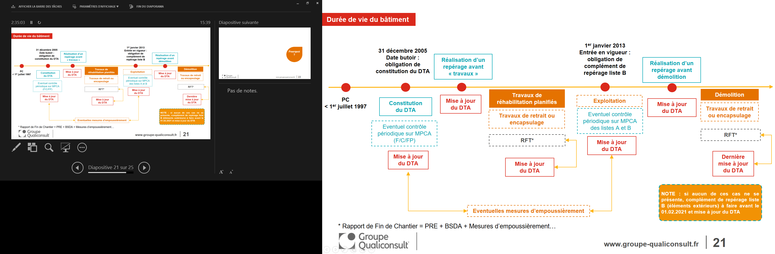
5. Synthèse des différentes étapes de vie d’un bâtiment

Slide 32
Références réglementaires
Disponibles sur www.legifrance.gouv.fr
Code de la santé publique : Articles L. 1334-12-1 à L. 1334-17, Articles R. 1334-14 à R. 1334-29-9, articles R1337-2 à R1337-5
Code de la construction et de l'habitation : Articles L. 271-4 à L. 271-6 (Dossier de diagnostic technique) Articles R. 271-1 à R. 271-5 (Conditions d'établissement du dossier de diagnostic technique)
Décret n° 2012-639 du 4 mai 2012 relatif aux risques d'exposition à l'amiante (modifié par le décret du 5 juillet 2013)
Décret n° 2011-629 du 3 juin 2011 relatif à la protection de la population contre les risques sanitaires liés à une exposition à l'amiante dans les immeubles bâtis
Arrêté du 26 juin 2013 modifiant l'arrêté du 12 décembre 2012 relatif aux critères d'évaluation de l'état de conservation des matériaux et produits de la liste A contenant de l'amiante et au contenu du rapport de repérage et modifiant l'arrêté du 12 décembre 2012 relatif aux critères d'évaluation de l'état de conservation des matériaux et produits de la liste B contenant de l'amiante et du risque de dégradation lié à l'environnement ainsi que le contenu du rapport de repérage
Arrêté du 26 juin 2013 relatif au repérage des matériaux et produits de la liste C contenant de l'amiante et au contenu du rapport de repérage
Arrêté du 21 décembre 2012 relatif aux recommandations générales de sécurité et au contenu de la fiche récapitulative du « dossier technique amiante »
Arrêté du 12 décembre 2012 relatif aux critères d'évaluation de l'état de conservation des matériaux et produits de la liste A contenant de l'amiante et au contenu du rapport de repérage (modifié par arrêté du 26 juin 2013)
Arrêté du 12 décembre 2012 relatif aux critères d'évaluation de l'état de conservation des matériaux et produits de la liste B contenant de l'amiante et du risque de dégradation lié à l'environnement ainsi que le contenu du rapport de repérage
Arrêté du 15 janvier 1998 modifiant l'arrêté du 7 février 1996 relatif aux modalités d'évaluation de l'état de conservation des flocages et des calorifugeages contenant de l'amiante et aux mesures d'empoussièrement dans les immeubles bâtis
Circulaire interministérielle DGS/2006/271 du 14 juin 2006 relative à la protection de la population contre les risques sanitaires liés à une exposition à l'amiante dans les immeubles bâtis
Circulaire n° 2003-73 UHC/QC1/24 et DGS/SD7C/613 du 10 décembre 2003 relative à la protection de la population contre les risques sanitaires liés à une exposition à l'amiante dans les immeubles bâtis

Slide 33
Liens utiles
Guide « Amiante dans les bâtiments - quelles obligations pour les propriétaires » http://solidarites-sante.gouv.fr/IMG/pdf/GuideAmiante_2014.pdf
Site ARS PACA : https://www.paca.ars.sante.fr/amiante-0
Site Ministère de la Santé et de la Prévention : https://sante.gouv.fr/sante-et-environnement/batiments/article/exposition-a-l-amiante-et-risque-pour-la-sante

